Slide 1
安全衛生講習会 Safety and Health workshop
2016.4.25 E416

Slide 2
安全衛生とは Importance of safety and Health
事業主は、労働安全衛生法で定める労働災害防止のための措置を徹底するとともに、快適な職場環境の実現と労働条件の改善を通じて、職場における労働者の安全と健康を確保しなければなりません。
厚生労働省ＨＰより
安全で健康に研究しましょう
Study safety and Healthy.

Slide 3
岩鉱で研究する際に気をつける項目
薬品の取扱 Chemicals
高圧ガス High-pressure gas（EPMA）
X線 （XRF, EPMA）
レーザー Leaser （ラマン分光装置）
アーク光 Arc light （炭素蒸着器）
岩石カッター Rock saw （薄片作成）
野外実習 Field work
メンタル Mental Health

Slide 4
薬品の取扱 Chemicals
現在保管している薬品は19種類 (2016年4月現在)
保管場所は、E419, E421, E540
すべてMaCS NUというサイトで管理
有機溶剤を使用する際は、保護メガネ(Protective goggles)と保護手袋(rubber gloves)を着用し、換気の良い場所(well-ventilated area)で扱う。
鉱物分離に使うブロムホルム(Bromoform)とジヨードメタン(Diiodomethane)は毒性が高く発がん性が指摘されている(toxic and carcinogenic)ので取扱には十分注意する。

Slide 5
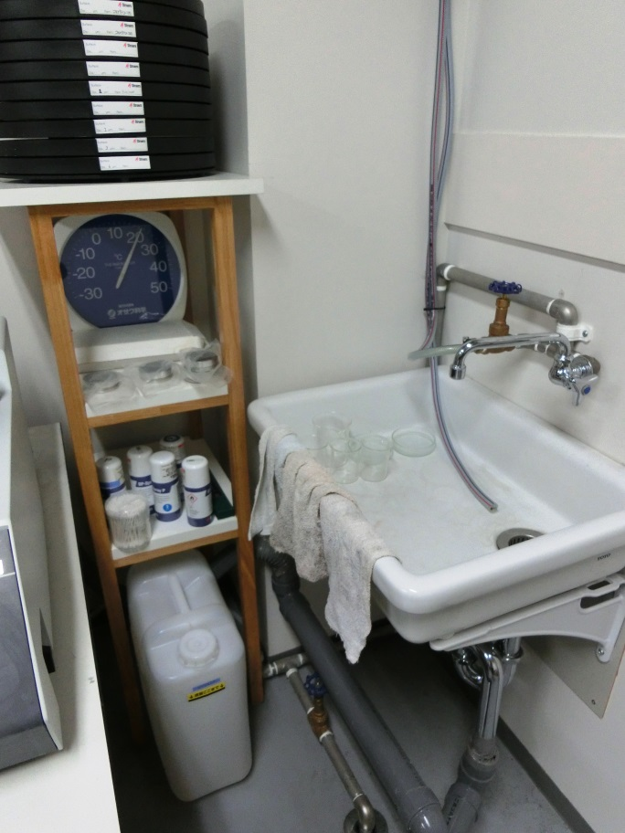
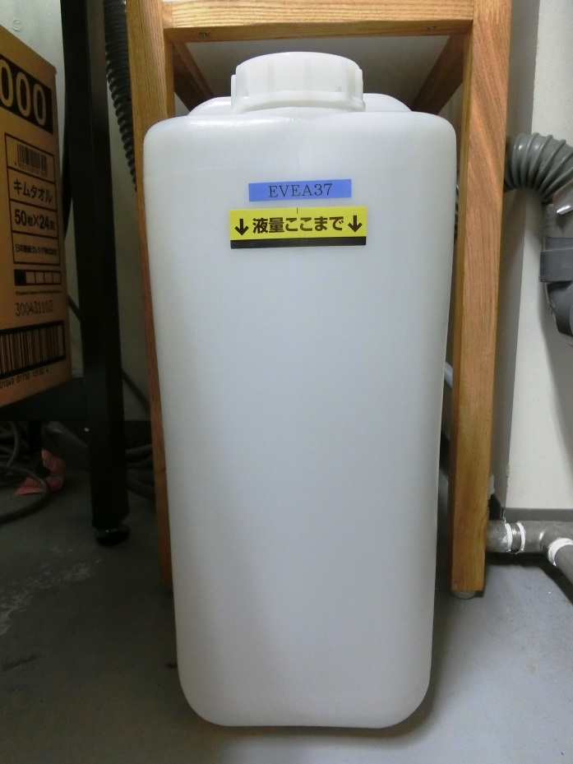
薬品の処分 Disposal of chemicals
使用後の薬品は水道に直接流さない。
有機溶剤(エタノール，アセトンなど)はE419の流しの下にあるポリタンクに入れる。
有機溶剤廃棄タンク
Organic solvent waste tank

Slide 6
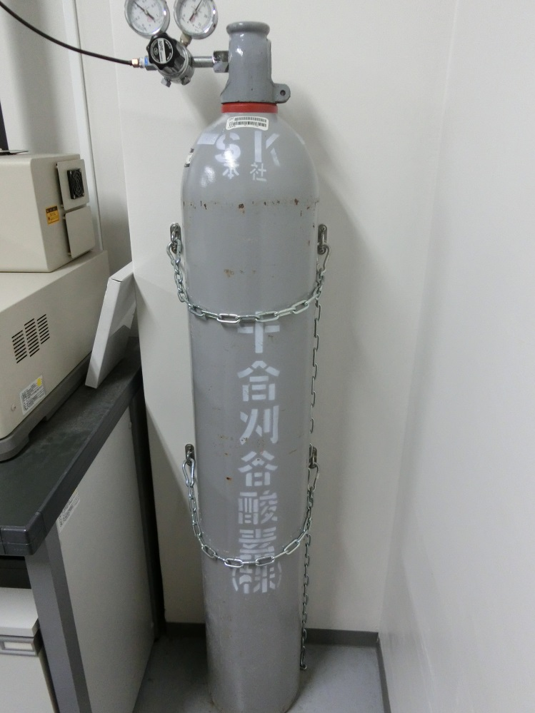
高圧ガス High-pressure gas
現在使用しているガスボンベはアルゴン/メタン混合ガス(Ar/CH₄)と窒素ガス(N₂)の2種類
すべてMaCS Gというサイトで管理
取り付けの際は、ガス漏えいに十分注意する
ガスボンベは転倒防止のため、上下2点をチェーンなどでしっかりと固定する。
E415 窒素ガス

Slide 7
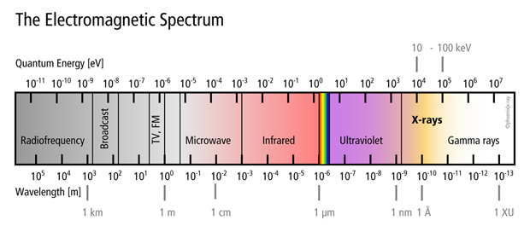
放射線
放射線
radiation
電磁放射線 (electromagnetic radiation)
X-ray, γ-ray
粒子放射線 (particle radiation)
α-ray, β-ray, proton beam, neutron beam
高いエネルギーを持つ
電磁波及び粒子の総称

Slide 8
放射線の単位と量
グレイ（Gray：Gy）：放射線が「もの」に当たった時にどのくらいのエネルギーを与えたのかを表す単位 [J/kg]
シーベルト（Sievert：Sv）：放射線が「人間」にどのような影響を与えるのかを評価するための単位
Sv = a (修正係数) × Gy
受けた放射線の種類（放射線加重係数）や
体の部位（組織加重係数）によって値が異なる
クイクセルバッジ
実効線量限度 Effective dose limit |  | 等価線量限度 Equivalent dose limit
100 mSv/5year |  | 目の水晶体 Eye lens | 150 mSv/y
50 mSv/1year |  | 皮膚 Skin | 500 mSv/y
Woman | 5 mSv/3month

Slide 9
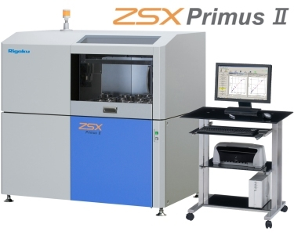
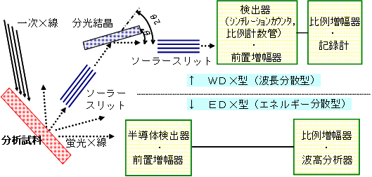
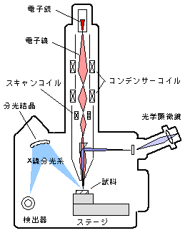
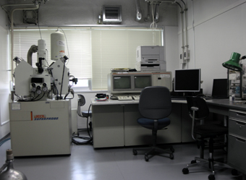
X線発生装置
XRF (E417)
クイクセルバッジの着用
EPMA (E415)
Notes:
内殻電子の励起源としてX線を用いたときに発生する特性X線は、蛍光X線（XRF）と呼ばれる。

Slide 10
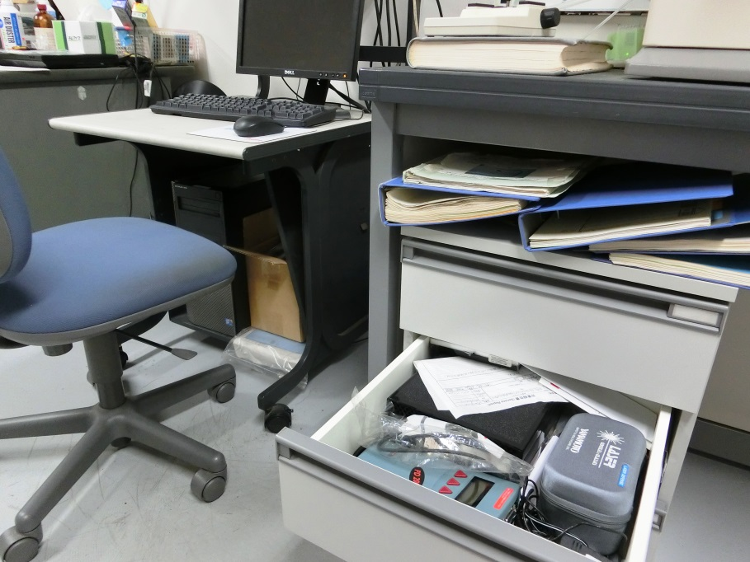
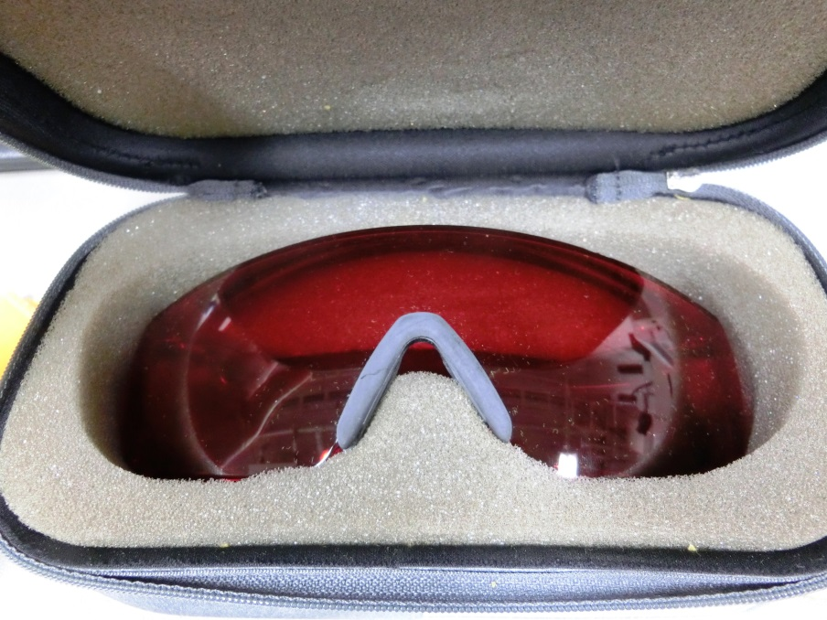
レーザー Laser
レーザーは指向性が高いので、失明の危険性あり。取り扱う際は安全メガネを着用する。
（E415のラマン分光装置に搭載されているレーザーは、安全装置がついているためメガネの着用は不要）
532nm レーザー保護メガネ
532nm laser protective goggles

Slide 11
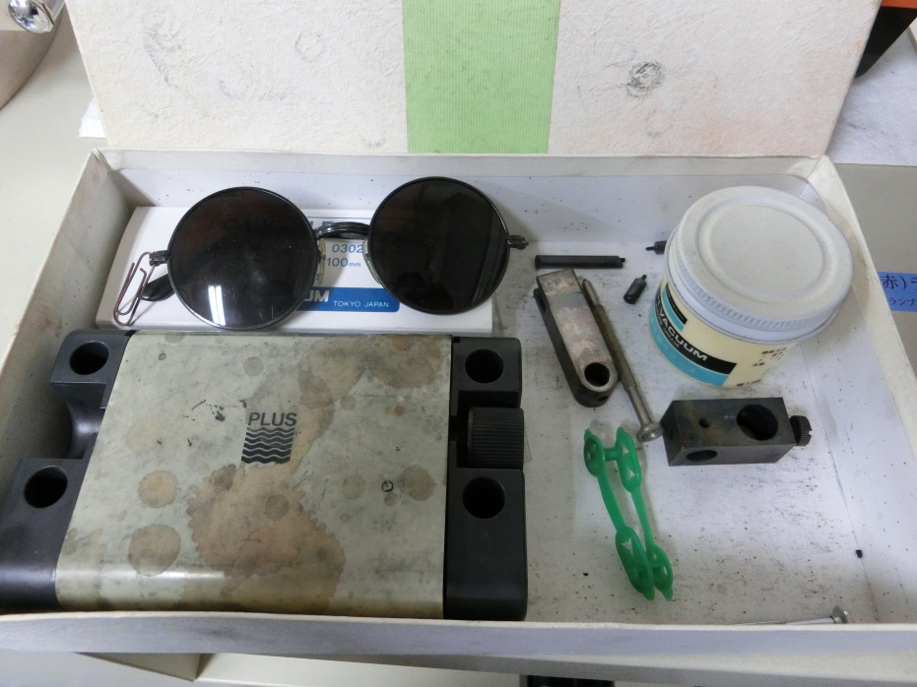
アーク光 Arc light
炭素蒸着の際に発光するアーク光は、紫外線を多く含むため、直視すると目を傷める。
蒸着の際は、安全メガネを使用すると良い。

Slide 12
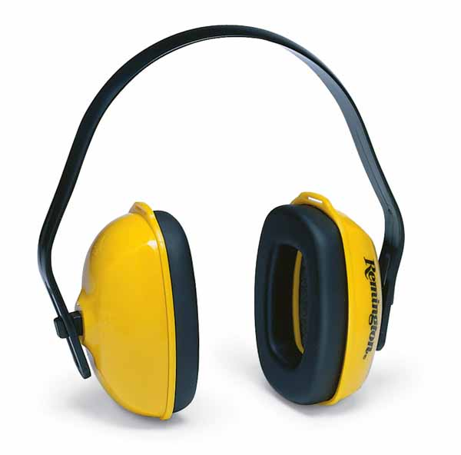
岩石カッター Rock saw
岩石を切断する際は、手や衣服がカッターに巻き込まれないように十分注意して使う。
岩石が不安定な状態で切断すると、歯を曲げる恐れがあるので、必ず固定して切断する。
防音ヘッドホン
Earmuffs
騒音により難聴になる恐れがあるので、防音ヘッドホンを着用すると良い。

Slide 13
野外実習 Field work
岩石を割る際は、ハンマーの取扱に十分注意する。
落石の危険性がある場所では必ずヘルメットを着用する。
天候の変化に注意して調査する。
十分な食料を携帯して調査に出る。

Slide 14
メンタル Mental Health
精神的に落ち込んだり気分が晴れない場合は、一人で悩まず、誰かに相談する。
名古屋大学学生相談総合センター
http://gakuso.provost.nagoya-u.ac.jp/
名古屋大学ハラスメント相談センター
http://www.sh-help.provost.nagoya-u.ac.jp/
名古屋大学心理発達相談室
http://cdcpp.nagoya-u.ac.jp/consultation/
学内の相談センター
Counseling services of Nagoya University

Slide 15
安全で健康な研究生活を送るために For safety and healthy research life
研究中に分からない事がある場合は、一人で解決しようとせず、先生か先輩に相談しましょう。
If there are something that you don’t know how to do during the study, please ask staff or laboratory members.
研究中にけがをした場合は、すぐに応急処置をし、病院に行きましょう。
If you were injured during the study, immediately do the first aid, and then go to the hospital.
研究中に危ないな、と思ったことは、すぐに先生や先輩に報告しましょう。
If you find something dangerous during the study, please report it to the staff or laboratory members.

